Slide 1
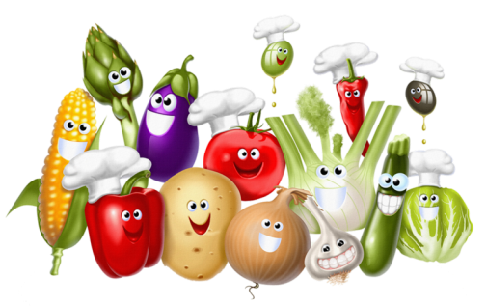
Интерактивная игра-раскраска
для дошкольников
«Овощи»
Автор : Фокина Лидия Петровна,
учитель начальных классов МКОУ «СОШ ст. Евсино»
Искитимского района Новосибирской области
2017

Slide 2
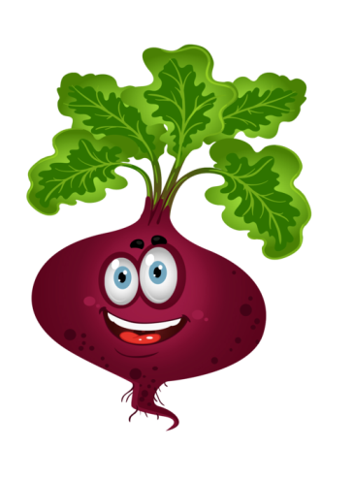
Ребята!
Я приготовила подарок для своего друга, но не раскрасила его. Помогите мне в этом. Находите карточки с овощами
и картинка постепенно раскрасится

Slide 3
Морковь

Slide 4
Картофель

Slide 5
Помидор

Slide 6
Брокколи

Slide 7
Свёкла

Slide 8
Лук

Slide 9
Баклажан

Slide 10
Огурец

Slide 11
Чеснок

Slide 12
Редиска

Slide 13
Капуста

Slide 14
Ура! Мой подарок готов!

Slide 15
Информационные источники
Шаблон составлен из фигур программы PowerPoint
Звуковые файлы записаны и обработаны в программе Audacity
Автор фонов Ольга Бор http://www.olgabor.com/
Помидор
Лук
Картофель
Капуста
Брокколи
Баклажан
Чеснок
Свёкла
Свёкла 1
Редиска
Огурец
Морковь
Раскраска
Овощи

